Slide 1
Ympäristötunteet
Satu Ranta-Tyrkkö, Pirjo Hänninen, Hanna Lampinen-Vilkkilä
Notes:
Tämä diakooste pohjaa vahvasti Panu Pihkalan teksteihin ja Biologian ja maantieteen opettajien liiton BMOL ry:n ulkoministeriön viestintä- ja globaalikasvatustuella vuosina 2019-2022 toteuttaman Toivoa ja toimintaa – hankkeen (Tervetuloa Toivoa ja toimintaa -materiaalien pariin!) materiaaleihin. Hankkeen materiaaleista löytyy paljon hyödyllistä taustatietoa ja vaihtoehtoja tähän koostetulle toteutukselle – kannattaa tutustua!

Slide 2
Lisenssiehdot
Tämä teos on lisensoitu Creative Commons Nimeä-EiKaupallinen-JaaSamoin 4.0 Kansainvälinen -lisenssillä.

Slide 3
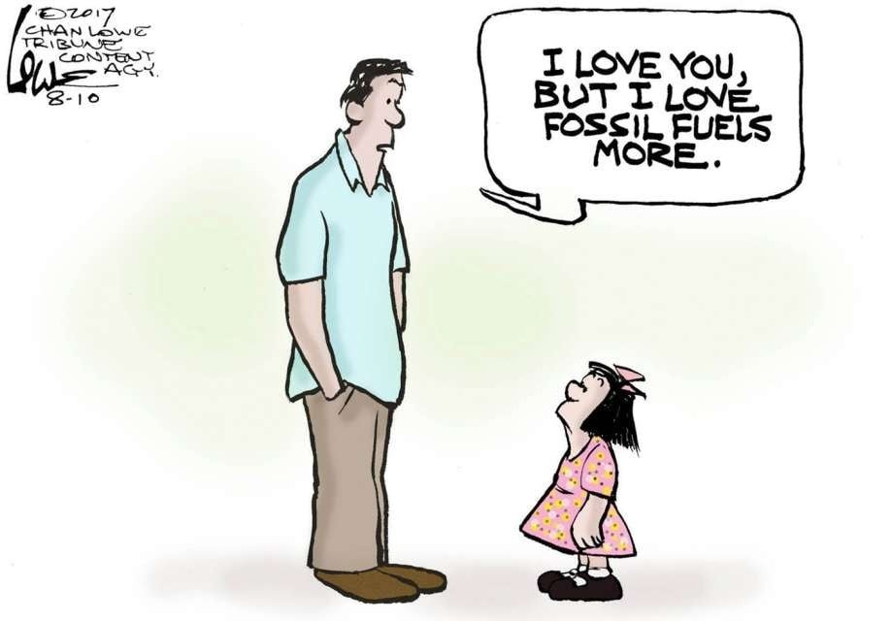
Sisältö
Ympäristötunteet
  Mitä
  Miksi hyvä käsitellä
Tehtävä:
  A) Tunnista ja
  B) kuvita tunne/ tunteita
  Keskustelua
Kuva: FEJDye4XIAIuAd8.jpg (919×640) (twimg.com)
Notes:
Aikatauluta?

Slide 4
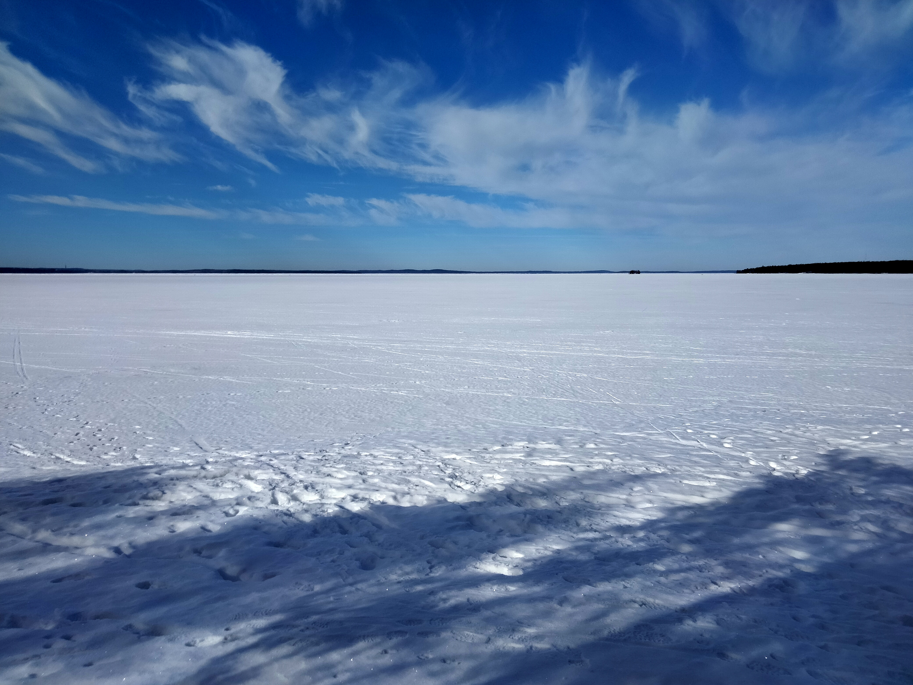
Tutustu ympäristötunteisiin
https://youtu.be/uZoIIkWoqLw
Notes:
Johdatukseksi ja avaukseksi on hyvä katsoa Panu Pihkalan video (3:21 min) ympäristötunteista (dian linkki). Tämän jälkeen tulevissa dioissa on joiltain osin samoja asioita, mutta kertaus ei haittaa ☺

Slide 5
Ympäristötunteet (Pihkala ym. 2022)
Ympäristökysymyksiin liittyviä tai niiden herättämiä tunteita
Ympäristötunteita kokevat kaikki
Tunteet vaikuttavat päättelyymme ja arvioihimme
Tunteiden tunnistaminen ja sanoittaminen on osa ympäristökysymysten käsittelyä ja ympäristöongelmien ratkaisua
Notes:
Ilmasto- ja ekologiset kysymykset herättävät monenlaisia ympäristötunteita (Pihkala ym. 2022/ Nuorisobarometri)
Esim. ympäristö- ja ilmastoahdistusta ja niihin liittyviä tunteita kokee huomattava osa suomalaisista; toisaalta kaikkia ympäristökysymyksistä kiinnostuneita ei välttämättä ahdista.

Slide 6
Kaikki tunteet ovat OK
Ei ole oikeita tai vääriä tunteita
Tunteet
Tulevat ja menevät
Ovat monenlaisia ja monisävyisiä
Liittyvät usein arvo- ja identiteettipohdintoihin
Negatiivisiksi koetuilla tunteilla voi olla tärkeä viesti
Myös positiiviset tunteet voivat olla vaikeita: Onko oikein olla onnellinen tai nauttia asioista, joista aiheutuu kärsimystä muille?
Notes:
Ristiriitaisia tunteita voi liittyä esimerkiksi lomamatkoihin pitkän lentomatkan päässä oleviin lomakohteisiin/ moottoriurheiluun, jne.
Ympäristö- ja ilmastokysymykset ovat sosiaalisen ja poliittiseen kiistelyn kohde ja osa sosiaalista todellisuutta

Slide 7
Tavallisia ympäristötunteita (Pihkala ym. 2022)
Hämmästys/ yllättyneisyys/ kiinnostus
Hämmennys
Pettymys, järkytys, suru, haikeus (≠masennus)
Pelko, huoli, ahdistus, kauhu
Syyllisyys/häpeä/ vastuu/ riittämättömyyden tunne
Suuttumus, aggressio (puolesta/ vastaan)
Mielihyvä, tyytyväisyys, ylpeys, pystyvyys, yhteenkuuluvuuden tunne (kun toimii luonnon hyväksi)
Myös hyvä olo, ilo, helpotus toivo (myös katteeton toiveajattelu)
Notes:
Tunteet voivat olla sekä tunnistettuja että piileviä
Tunteiden tunnistamiseen vaikuttavia tekijöitä (Nuorisobarometri 2021)
Sukupuoli
Tunnistaako/ myöntääkö ihminen ylipäätään tunteitaan (⬅➔ sosiaaliset, kulttuuriset ja psykologiset tekijät)
Alue- ja koulutustaso
Tunteiden tunnistaminen on osa tunteiden käsittelyä.
TUNTEIDEN KÄSITTELY = tunteiden tunnistaminen, sanoittaminen, ymmärtäminen
Omien tunteiden tunnistaminen ja hyväksyminen on avain itseymmärrykseen

Slide 8
Tehtävä: kuva ympäristötunteista
Poimi tunnesanalistasta esim. tunnesanoja-scaled.jpg (2560×1810) (toivoajatoimintaa.fi) / keksi itse omia ympäristötunteitasi kuvaavia sanoja
Keskustele niistä kaverin kanssa (kunnioitus ja turvallisuus!)
Tee/ tehkää yhdessä kuva, joka kiteyttää jonkun tai joitakin näistä tunteista (+ mahdollisesti niihin liittyvistä tilanteista)
Valmiit kuvat kootaan tunnin lopussa näyttelyksi yhteistä keskustelua varten
(lähde mm. Tunnetehtäviä - Toivoa ja toimintaa)
Notes:
Tarvittavat materiaalit:
Lista tunnesanoista (linkki diassa – listan voi myös tulostaa osallistujille)
Paperia/ kartonkia
Erilaisia kyniä (värikynät, tussit)
Mahdollisesti erilaisia kuvalehtiä, sakset ja liimaa niille, jotka tekevät mieluummin kuvakollaasin
Tarvittavat materiaalit: Printattuja tunnesanalistoja (jos oppilaille helpompi valita siitä kuin esim. Näkyviin heijastetusta listasta)
Paperia, värikyniä, kuvalehtiä, liimaa, saksia, maalarinteippiä tms. Opetustilan seinäpinnoille sopivaa kiinnitysmateriaalia (sinitarra?)
Tehtävä ei ole piirustuskilpailu, tavoitteena pukea tunne tai tunteita jonkinlaiseen kuvalliseen muotoon
Aikaa tehtävään noin 20 minuuttia
Sitten kuvat esille (esim. seinään) katseltavaksi
Keskustelua kuvista riittävän etäisellä otteella, ei mennä tekijöiden henkilöön/ kuvallisen ilmaisun taitoihin. Minkälaisia tunteita liitätte kuviin?
Kuvien tekijät voivat halutessaan kertoa, mitä ajattelivat kuvaa/ kuvia tehdessään
Miten helppoa/ vaikeata omaan kokemusmaailmaan sopivan tunteen valinta ja kuvan tekeminen oli?
Katso evästykseksi myös Mikä ilmastonmuutos? - Toivoa ja toimintaa
Ja erityisesti
Tunnetehtäviä - Toivoa ja toimintaa
Lisää tehtäviä ilmastotunteiden käsittelyyn löydät täältä ja taustatietoa aiheesta täältä!

Slide 9
Kunnioitus ja turvallisuus
Kertoessani tunteistani valitsen itselleni sopivan henkilökohtaisuuden tason
En arvostele kenenkään tunnekokemusta tai hyökkää ketään vastaan
Vältän niin ylemmyyden kuin alemmuudenkin tunteita
(lähde mm. Tunnetehtäviä - Toivoa ja toimintaa)
Notes:
Pelisäännöt käytäväksi läpi tehtävänannon yhteydessä)
Mukailtu mm. www-sivulta Tunnetehtäviä - Toivoa ja toimintaa
Tämän jälkeen tehtävä ja sen purku yhdessä (keskustelua kuvista koko ryhmän kesken tai pienryhmissä).
Loput diat on tarkoitettu jatkamaan ja syventämään keskustelua/ keskustelun tueksi.

Slide 10
Ilmasto- ja ympäristökriisiin liittyvien tunteiden tunnistaminen on tärkeää (Pihkala ym. 2022)
Ympäristö- ja ilmastokriisi vaikuttavat monin tavoin nuorten kokemukseen elämästä
Huomattava osa (76 %) nuorista kokee surua luonnon monimuotoisuuden heikentymisestä ja lajien sukupuutosta
Tunteiden tunnistaminen ja sanottaminen auttaa ymmärtämään ihmisten tilanteita ja kehittämään rakentavia toimintamalleja
Sillä, miten nuoret tunteensa kanavoivat, on iso yhteiskunnallinen merkitys

Slide 11
Esimerkki: Ilmasto- tai ympäristöahdistus (Pihkala ym. 2022; Virtanen 2022)
Pohjimmiltaan terve reaktio: auttaa tunnistamaan, että asiat pielessä ja muutosta tarvitaan
Tärkeä vaalia omaa toiveikkuutta ja toimintakykyä
Toivo syntyy teoista: ahdistusta voi lievittää toimimalla ympäristön hyväksi
Tärkeää
  riittävä lepo ja palautuminen
  lupa erilaisiin tunteisiin
  arkea ylläpitävät rutiinit ja tarvittaessa tuki
  oman luontoyhteyden vahvistaminen
Notes:
Muutoksen vaade myös loukkaa monia nykyiseen (yli)kulutuskulttuuriin kasvaneita, koska se kritisoi omaksuttua elämäntapaa ja identiteettiä

Slide 12
Toimiaksemme meidän on voitava uskoa muutoksen mahdollisuuteen
Muutosta vie eteenpäin tunnetyö ja toivo
(mm. Pihkala 2017, Virtanen 2022)
Tunnetyö = erilaisten tunteiden tunnistaminen ja käsittely
Toivo on tekoja, ei (vain) tunnetila.
Toivo syntyy teoista ☺
Prosessi: päivittäisiä tekoja ja valintoja vuosien ajan (mielen vuodenajat!)
Radikaalia: Koskee arvoja ja maailmankuvaa
Läsnäolo ☺
Notes:
Toivo≠optimismi
Sen paremmin liika optimismi kuin pessimismikään ei auta eteenpäin
Tärkeää, ettei vahvisteta asioita, rakenteita ja käytäntöjä, joihin emme enää usko
Kriiseihin vastaamisella väliä itsemme, ei vain planeetan ja tulevien sukupolvien vuoksi
Taju yhteenkuuluvuudesta

Slide 13
Lähteitä
BlOS (2021) Sivistys ekologisen jälleenrakennuksen maailmassa. https://bios.fi/.
https://mieli.fi/
Pihkala, Panu (2017) Päin Helvettiä? Ympäristöahdistus ja toivo. Helsinki: Kirjapaja.
Pihkala, Panu, Sangervo, Julia & Jylhä, Kirsti M. (2022) Nuorten ilmastoahdistus ja ympäristötunteet. Teoksessa Tomi Kiilakoski (toim.) Kestävää tekoa. Nuorisbarometri 2021. Helsinki: Valtion nuorisoneuvosto, Nuorisotutkimusseura/Nuorisotutkimusverkosto, ja Opetus. j kulttuuriministeriö, 95-116.
Salonen, Arto, Kurenlahti, Mikko & Jaaksi, Ari (2021) Rakkautta ja valoa: Tie hyvään tulevaisuuteen. Jyväskylä: Docendo.
Toivoa ja toimintaa | Biologian ja maantieteen opettajien liitto BMOL ry Tunteet - Toivoa ja toimintaa
Virtanen, Harri (2022) Trauma ja luonto: Eli kuinka selviytyä ekoahdistuksesta. Helsinki: SKS Kirjat.
https://www.ymparistoahdistus.fi/
https://youtu.be/uZoIIkWoqLw

